Slide 1

2026학년도 배재핵심역량플러스진단(P-CASO+) 참여 방법 안내
진단명: 2026-2학기 배재핵심역량플러스진단(P-CASO+)

Slide 2
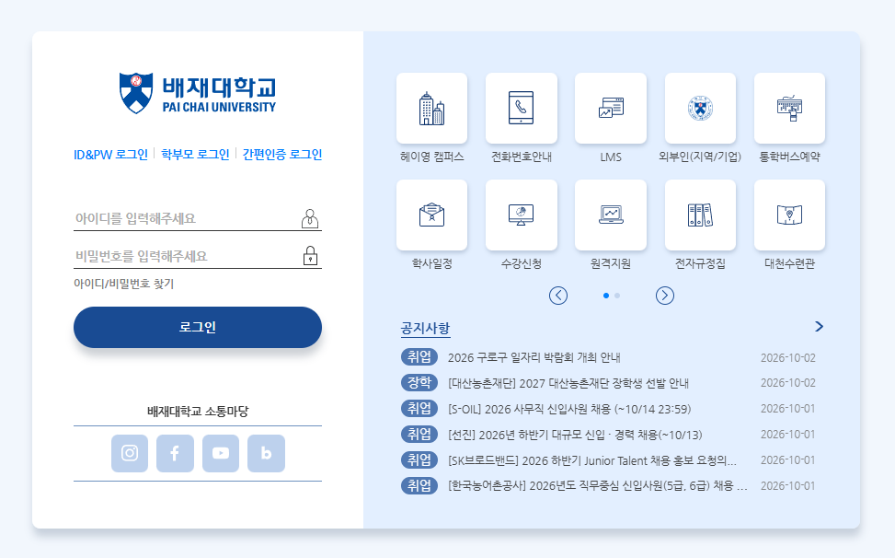
Ⅰ. 2026학년도 배재핵심역량플러스진단(P-CASO+) 참여 방법
1. 배재대학교 학생성장포털시스템
배재핵심역량진단을 위해 배재대학교 학생성장 포털시스템에 로그인

Slide 3
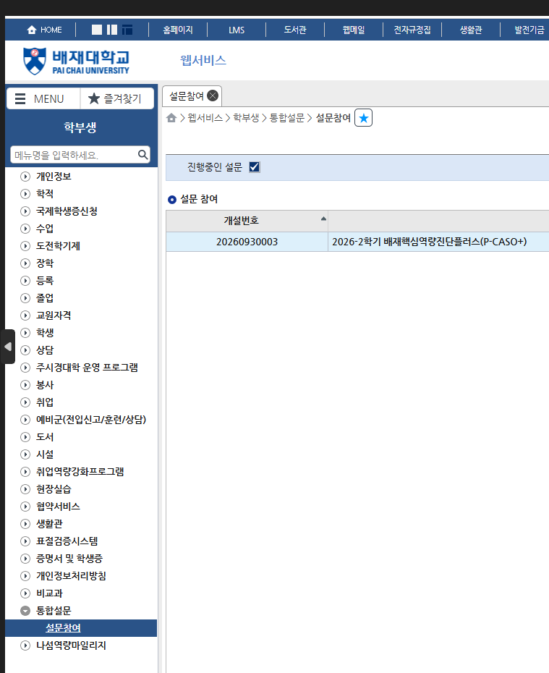
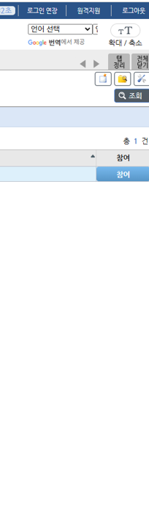
Ⅰ. 2026학년도 배재핵심역량플러스진단(P-CASO+) 참여 방법
2. 통합설문
로그인 후 왼쪽 메뉴 중 ‘통합설문＇클릭
③
④
2. 통합설문 클릭 후 아래의 ‘설문참여’ 클릭
3. 설문참여 클릭 후 오른쪽 화면 진행중인 설문 확인
4. 진행중인 설문 확인하고 P-CASO+의 오른쪽 ‘참여’ 클릭
①
②

Slide 4
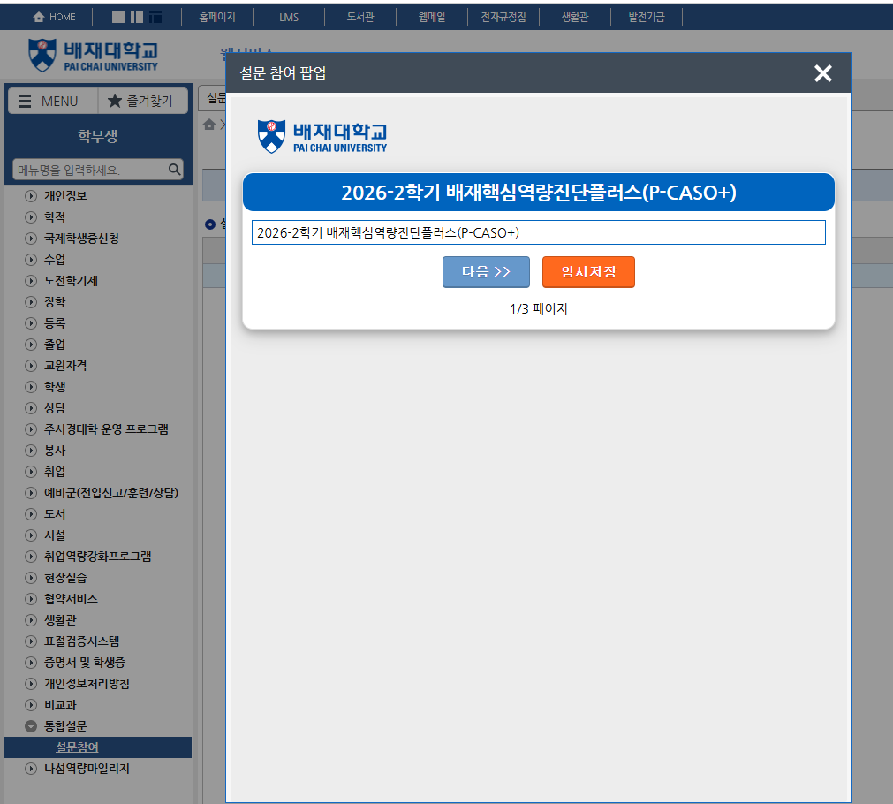
Ⅰ. 2026학년도 배재핵심역량플러스진단(P-CASO+) 참여 방법
3. 통합설문
참여 클릭 후 P-CASO+ ‘다음’ 클릭
①

Slide 5
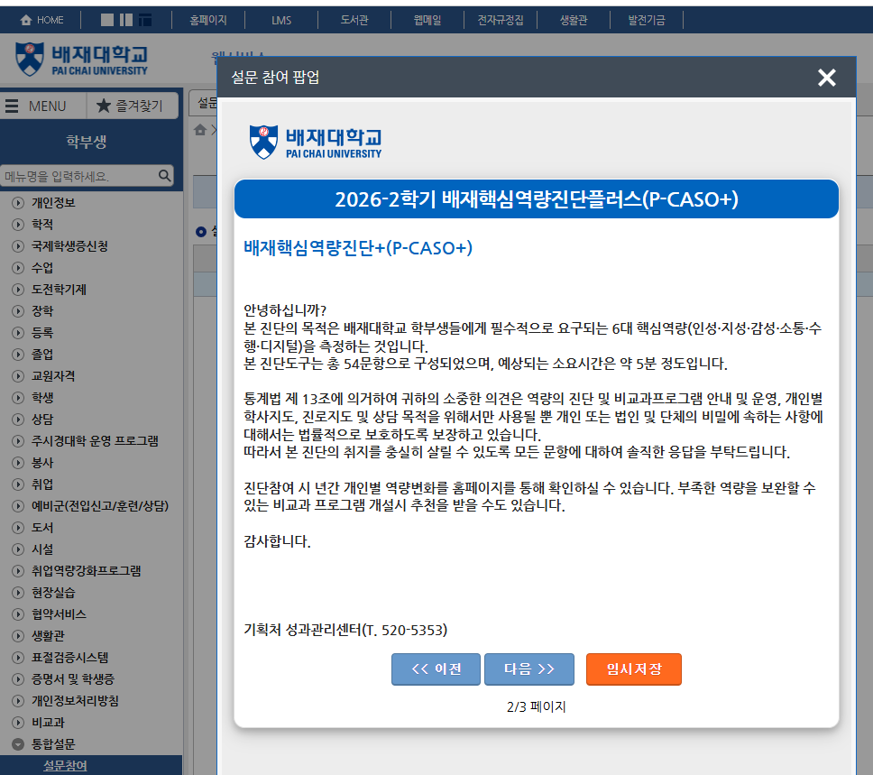
Ⅰ. 2026학년도 배재핵심역량플러스진단(P-CASO+) 참여 방법
3. 통합설문
계속해서 ‘다음’ 클릭하고 진단 진행
①

Slide 6
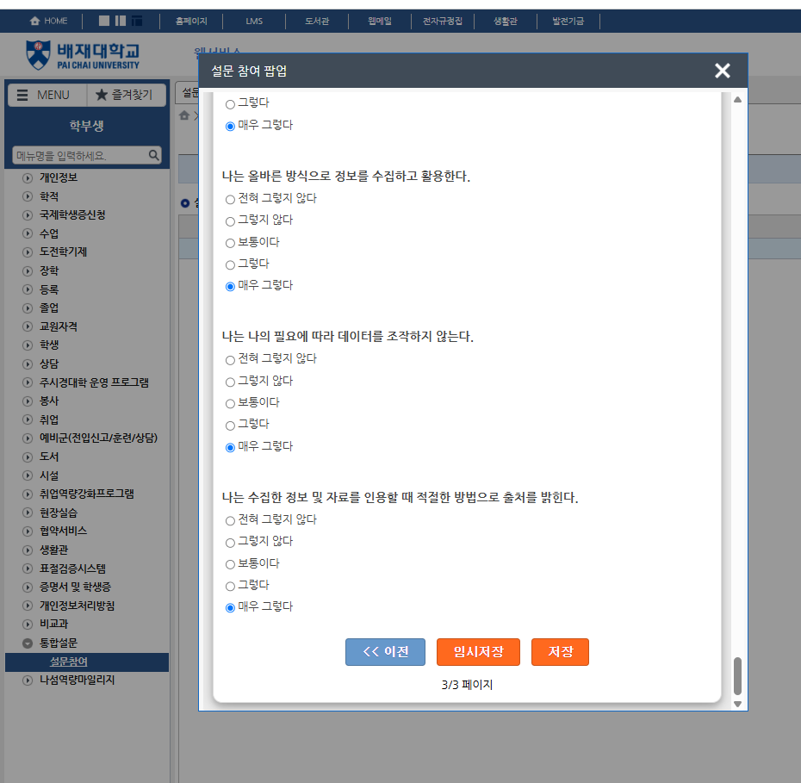
Ⅰ. 2026학년도 배재핵심역량플러스진단(P-CASO+) 참여 방법
3. 통합설문
전체 설문조사 종료 후 ‘저장’ 클릭
①

